Slide 1
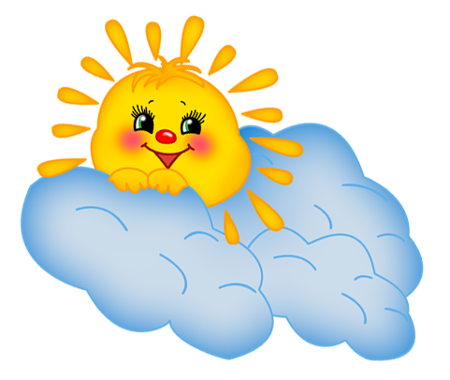
Подготовила Беляева В.Н., воспитатель ГБДОУ детский сад № 5
Эмоциональная готовность к школе

Slide 2
Чтобы понять, как именно происходит формирование эмоций у личности, необходимо вначале рассмотреть вопрос о том, что же такое эмоции человека и, в частности, ребенка.
По мере развития ребенка его поведение становится произвольным, то есть обладает способностью подчинять свои поступки целям, которые сознательно ставит перед собой. Поставив цель, следует позаботиться о том, чтобы она была эмоционально принята и приобрела для ребенка внутренний смысл.
Основные трудности связаны вовсе не с невозможностью, довести до сознания дошкольника, что следует делать и чего не следует. Главная трудность не в том, что не всегда удается добиться, чтобы эти "хорошо", "нужно", "плохо", "не нужно" приобрели для них соответствующий личностный смысл.
Таким образом, именно эмоции становятся той основой, с помощью которой ребенок ставит перед собой цели, принимает решения и выполняет какое-либо дело.
К началу дошкольного возраста ребенок приходит уже с относительно богатым эмоциональным опытом. Чтобы управлять своими эмоциями и чувствами, ребенка нужно научить контролировать свои внутренние ощущения, осознавать их, различать, сравнивать и произвольно менять характер.

Slide 3
Эмоциональная сфера ребенка, как и другая, не дана ему от рождения. Она формируется, начиная с самого рождения, но особенно важным считается этап ее становления у детей старшего дошкольного возраста.
Эмоции помогают ребенку приспособиться к той или иной ситуации, участвуют в формировании социальных взаимодействий и привязанностей. Они влияют на будущее поведение человека, способствуют социальному и нравственному развитию. Кроме того, эмоции являются источником радости и страдания, а жизнь без эмоций - как положительных, так и отрицательных- пресна и бесцветна.
Именно поэтому так важно научить ребенка уже в дошкольном возрасте управлять своими чувствами и эмоциями, регулировать их самому.

Slide 4
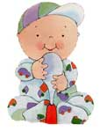
Развивая эмоциональную сферу своего ребенка, родителям необходимо учитывать следующие моменты.
• Обогащайте активный словарь ребенка словами, обозначающие эмоциональные состояния. Помогут вам в этом герои сказок и мультфильмов. Беседуйте о том, какие эмоции испытывают герои в той или иной момент, как меняется их настроение и почему.
• Называя эмоциональное состояние, точно определяйте его словесно: «радость», «удивление», «грусть» и т. д. запомните сами и объясните ребенку: чувства не делятся на «хорошие» и «плохие». Злость иногда помогает вскрыть недовольство чужим поведением или собраться и справиться с тем, что давно не получалось. Страх не дает забывать о правилах безопасности и поэтому позволяет быть осторожным.
• Научите ребенка разделять чувства и поступки: нет плохих чувств, есть плохие поступки: «Владик рассердился на тебя, ударил. Он поступил нехорошо. Он не нашел подходящих слов, чтобы выразить свое недовольство».
• С уважением отнеситесь к чувствам малыша: он, как и взрослые, имеет право испытывать страх, гнев, грусть. Не призывайте его отказаться, например, от проявления гнева: «Не смей грубить мне! ». Лучше помогите ему понять свое состояние: «Я понимаю, ты сердишься на меня из-за того, что я занималась с твоим маленьким братом».
В этой работе необходимо быть последовательным и помнить, что одни ситуации разрешаются быстро, а другие требуют времени и терпения. Главное - не терять из виду цель, которую вы ставите перед ребенком и перед собой, обязательно отмечая успехи ребенка.

Slide 5
Рост эмоционально-психического напряжения среди взрослых приводит к распространению невротических явлений среди детей. Сокращение свободного времени родителей, психологические перегрузки, стрессы и наличие множества других патогенных факторов стимулируют развитие у родителей раздражительности, агрессивности, синдрома хронической усталости. Многие родители, находясь под прессом возникающих проблем, считают возможным выплеснуть свои негативные эмоции на маленького ребенка, который не может противостоять психологической, а часто и физической агрессии, казалось бы, самых близких ему людей. Именно таким образом дети становятся полностью зависимыми от настроения, эмоций и физического состояния родителей. Это далеко не лучшим образом сказывается на их психическом здоровье, установках в общении и поведении на этапе взросления.

Slide 6
Как воспитать ребенка, который будет помогать другим? • Создать для ребенка соответствующую семейную атмосферу – полную тепла и любви, в которой родители ясно объясняют различные социальные ситуации. • Знакомить ребенка с принципами жизни в обществе, объяснять, почему необходимо поступать по отношению к другим тем или иным способом, какие последствия несет для других поведение ребенка. • Приписывать ребенку (его внутреннему характеру) позитивные просоциальные черты. • Склонять ребенка делать полезные вещи, хвалить его, обеспечивать чувство удовлетворенности после хорошо выполненного задания, учить исполнять обязанности, помогать другим. • Моделировать просоциальное, заботливое и альтруистическое поведение – быть для ребенка примером для подражания, то есть самостоятельно придерживаться тех же принципов, которые прививаются ребенку.

Slide 7
Как сформировать эмпатию и эмоциональный интеллект ребенка? • Необходимо сопереживать ребенку, рассказывать о своих чувствах, расспрашивать о его. • Использовать сообщения, подтверждающие чувства ребенка (не отрицательные). • Рассказывать ребенку, какое влияние на чьи-то чувства оказывает его поведение. • Описывать вместе с ребенком эмоции людей, изображенных на фото или картинках. • Репетировать вместе с ним эмоции перед зеркалом. • Играть в эмоциональные игры. • Практиковать поведение, связанное с выражением эмоций – в открытый и безопасный способ для ребенка и других людей.

Slide 8
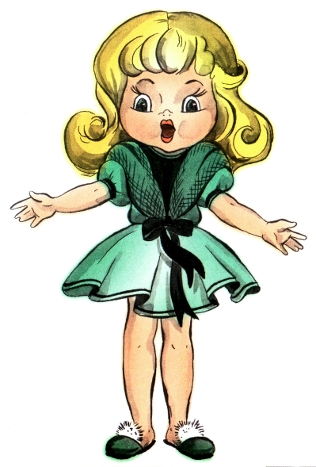
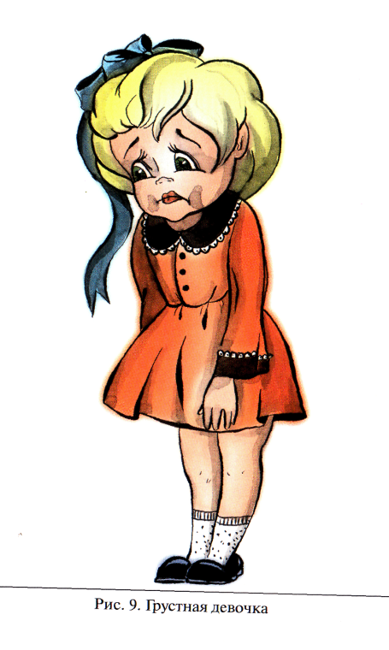
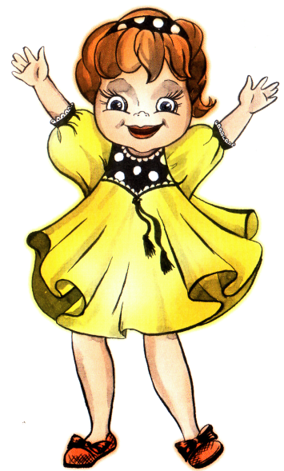
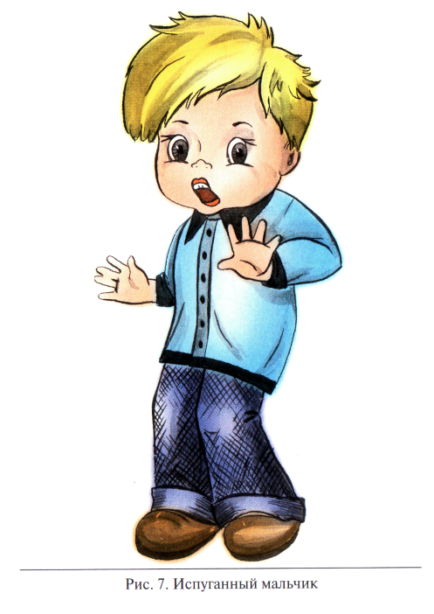
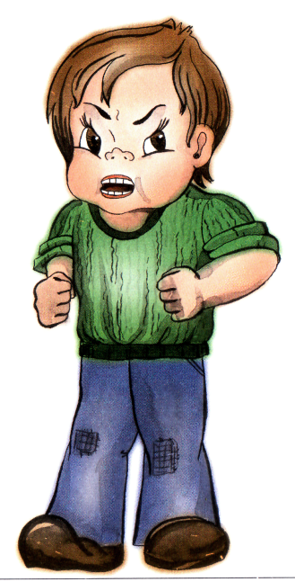
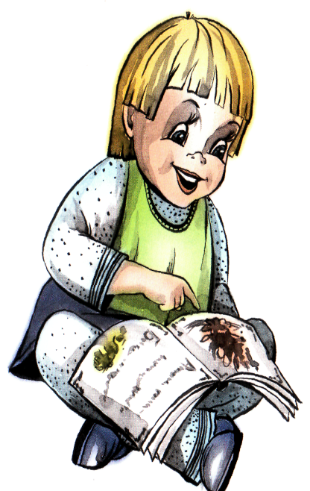
Сегодняшние дошкольники должны обладать высоким уровнем коммуникативных умений и навыков, быть инициативными, любознательными, умением жить среди людей, отвечать за свои поступки. Огромную роль в этом играет целенаправленное развитие эмоциональной сферы ребёнка.

Slide 9
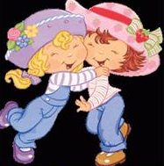
Игры и упражнения для развития эмоциональной сферы
"Улыбка".
Инструкция.
Вы видите перед собой на рисунке красивое солнышко, рот которого расплылся в широкой улыбке. Улыбайтесь в ответ солнышку и почувствуйте, как улыбка переходит в ваши руки, доходит до ладоней. Сделайте еще раз и попробуйте улыбнуться пошире. Растягиваются ваши губы, напрягаются мышцы щек: Дышите и улыбайтесь: Ваши руки и ладошки наполняются улыбающейся силой солнышка.
"Солнечный зайчик".
Инструкция
Представьте себе, что солнечный зайчик заглянул вам в глаза. Закройте их. Он побежал дальше по лицу. Нежно погладьте его ладонями: на лбу, на носу, на ротике, на щечках, на подбородке. Поглаживайте аккуратно, чтобы не спугнуть, голову, шею, животик, руки, ноги. Он забрался за шиворот - погладьте его и там. Он не озорник - он ловит и ласкает вас, а вы погладьте его и подружитесь с ним.

Slide 10
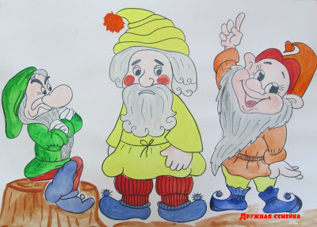
Дети рассматривают плакаты и им задаются вопросы:
- С кем из гномиков (снеговиков) вам хотелось бы поиграть? Почему?
- Кто испугался прививки? Почему вы так думаете?
- Кто из гномов (снеговиков) разбил свою любимую чашку? и т. д.
Цель: учить детей различать эмоциональные состояния радости, страха, грусти, злости.

Slide 11
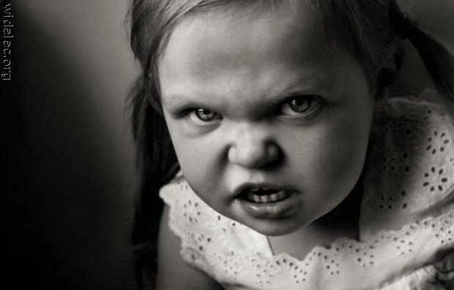
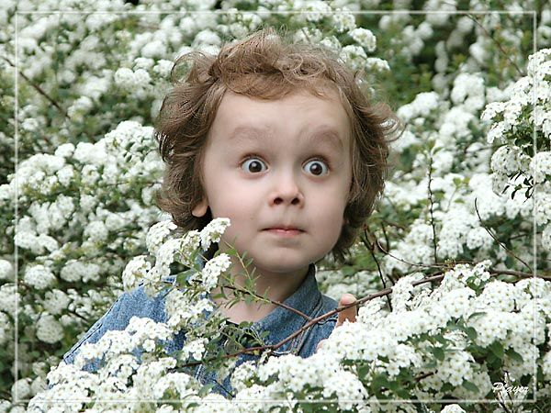
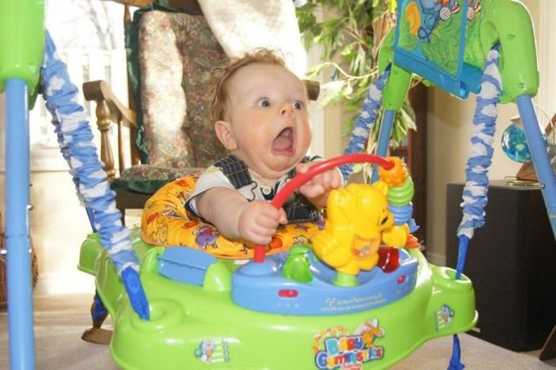
Упражнение «Лица».

Slide 12
ДОРОГИЕ РОДИТЕЛИ!
Вы - первые и самые важные учителя вашего ребенка. Первая его школа - Ваш дом - окажет огромное влияние на то, что он будет считать важным в жизни, на формирование его системы ценностей. Две вещи Вы можете подарить своему ребенку на всю жизнь:
одна - корни,
а другая - крылья.
Умение говорить, слушать, пользоваться языком также относится к числу вещей, которые ребенок, живущий среди людей, постигает очень рано. И прежде чем начать читать, он должен достаточно овладеть языковыми навыками, умением слушать и говорить.
В течение этих первых лет выдаются очень суматошные дни, и родители будут недоумевать: "Где тут взять время, чтобы еще чему-то учить?!" Но не следует забывать, что даже ровный, успокаивающий тон в ситуациях разбитых коленок, набитых шишек, раздражения взрослых может послужить основой формирования личности, укрепить связи между детьми и родителями и способствовать выработке позитивного отношения, способности воспринимать то, чему учат отец и мать.

Slide 13
Спасибо за внимание!

